Slide 1
Ilmasto-osaavat nurmijärveläiset – yritysten, asukkaiden ja oppilaitosten osallistaminen ilmastotyöhön
Vastuutaho: Nurmijärven kunta
Muut konsortioon osallistuvat:
Nurmijärven Kodit Oy
Aikataulu: 11/23-9/24
Kokonaissumma: 80 000 €
Avustusosuus: 56 000 €
Linkki hankkeeseen
Lisätietoja: Aino Angervuori aino.angervuori@nurmijarvi.fi
Ilmastotyöhön ryhtymistä tuetaan konkreettisesti perustamalla yritysten ilmastotyöryhmä, järjestämällä asukkaille kestävien elämäntapojen kiihdyttämöjä ja kouluttamalla mm. opettajia fasilitoimaan yläkoululaisille ilmastopalapeliä.
Yritystyöryhmässä tavoitteena on jatkuva ja monistettava toimintamalli, jota kunta organisoi hankeajan jälkeen. Yritysten ja oppilaitosten välille rakennetaan yhteistyötä. Ilmastopalapelin käyttö on tavoitteena sisällyttää pysyvämmin opetusohjelmaan, ja sitä saa lainata kirjastoista kuka tahansa.

Slide 2
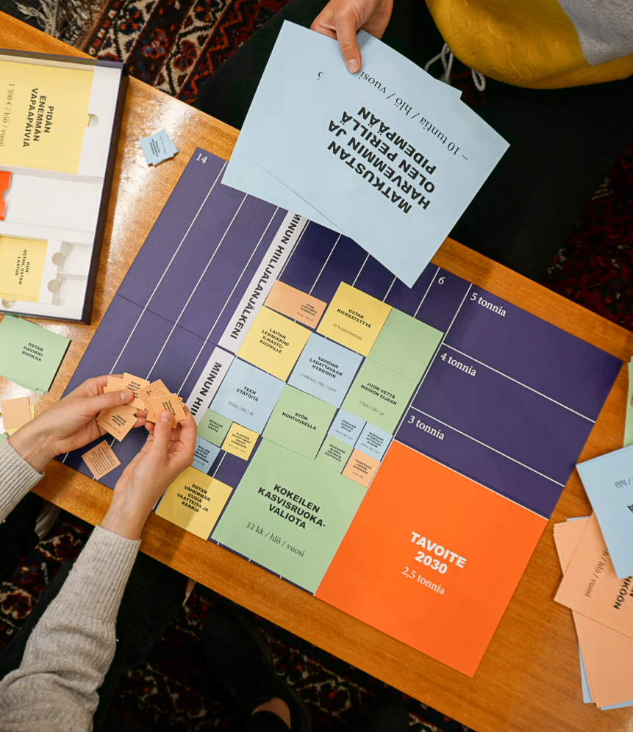
”
Haluamme lisätä kotitalouksien ja yritysten ymmärrystä omista vaikutusmahdollisuuksistaan päästöjen vähentämiseen, sekä madaltaa kynnystä vaikuttavien toimien tekemiseen hankkeessa luotavien verkostojen tuella.
- Aino Angervuori, alueisännöitsijä

